Slide 1
OpenModelica超初級チュートリアル
6．便利技
Tableモデルの使い方
Copyright (C) 2019 Shigenori Ueda
Released under the MIT license
https://opensource.org/licenses/mit-license.php

Slide 2
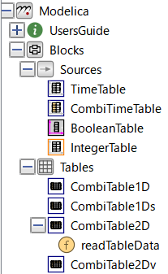
Tableモデルの使い方
txtファイルのデータ列をモデル内で扱うためにはTableモデルを使用します
以下のように様々なTableモデルがMSL内にあります

Slide 3
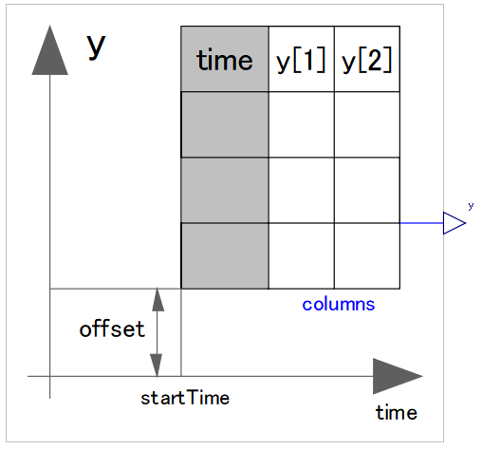
Blocks.Sources.combiTimeTableの使い方
combiTimeTableは時系列データから所定の時刻に対応する値を配列yとして出力するモデルです
ここでは外部テキストデータを参照して結果を出力する方法を示します
配列y[:]

Slide 4
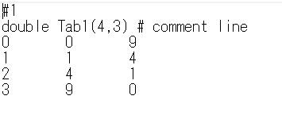
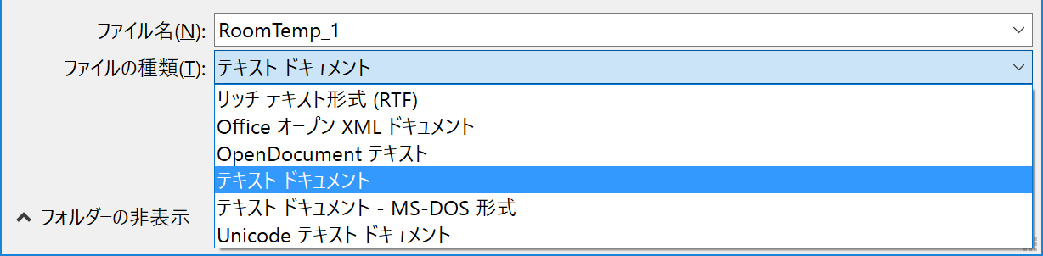
外部テキストデータの参照
テキストデータは以下の書式で記述してください
例. CombiTimeTable.txt
コメント
データ型 テーブル名(最大行数, 最大列数)
時刻
Windowsの場合、ワードパッドからMS-DOS形式で保存しないと文字化けを起こす可能性があります

Slide 5
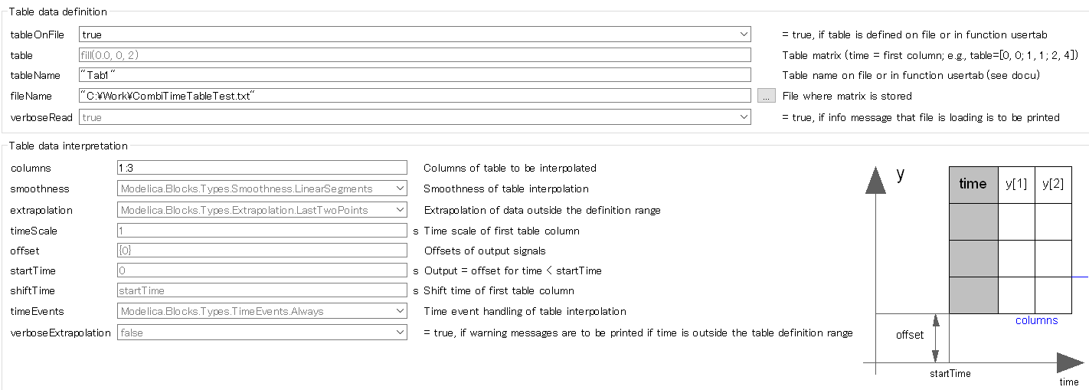
外部テキストデータの参照
combiTimeTableモデルのパラメータ設定の必須項目は以下です
テーブル名
ファイルパス

Slide 6
外部テキストデータの参照
combiTimeTableモデルのパラメータ設定の必須項目は以下です
出力列の範囲を指定します
1～3列目を出力したい場合、1:3と記述します

Slide 7
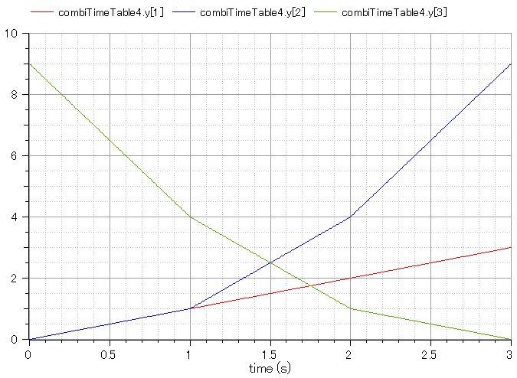

外部テキストデータの参照
結果は以下のように出力されます

Slide 8
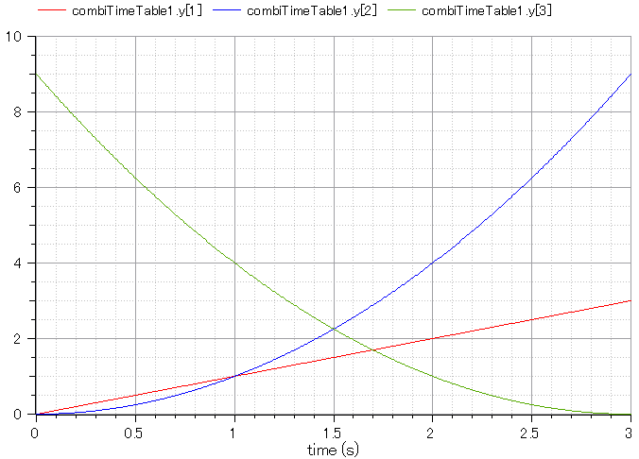
外部テキストデータの参照
結果の補間方法は「smoothness」を変更してください
特に滑らかにしたい場合、「Modelica.Blocks.Smoothness.ContinuousDerivative」を選択してください。
左図のように滑らかになります

